Slide 1
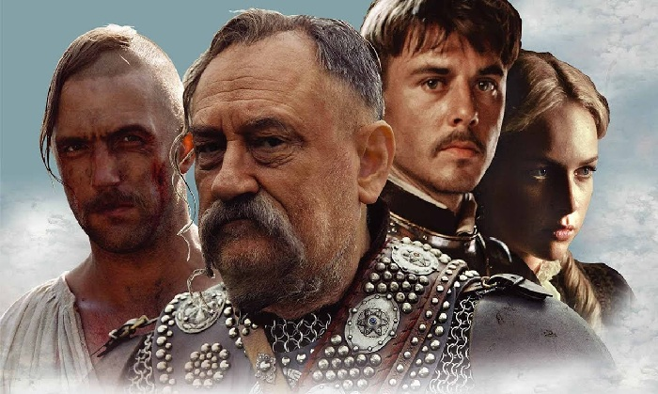
Колізія морального і національно- культурного вибору в образах синів Тараса Бульби

Slide 2
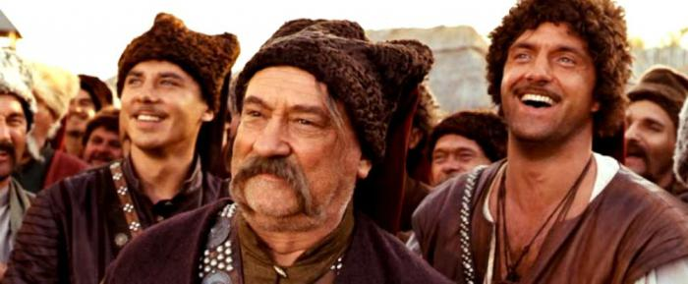
Проблеми, порушені в повісті Миколи Гоголя «Тарас Бульба»:
- любов до батьківщини і її захисту;
- моральний вибір обов'язку і віри;
- вірність і зрада;
- батьки і діти;
- жорстокість і милосердя;
- життя і смерть.

Slide 3
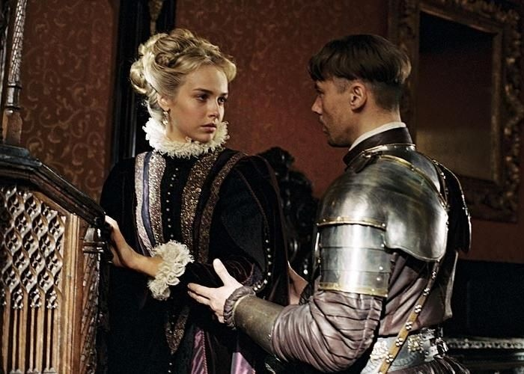
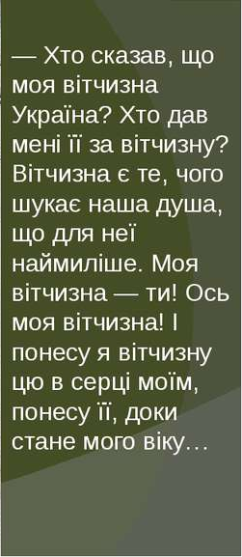

Slide 4
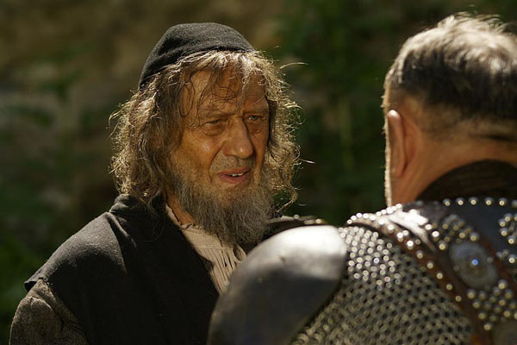
Янкель: «Він перейшов з доброї волі. Чим людина винна? Там йому краще, туди він і перейшов…»

Slide 5
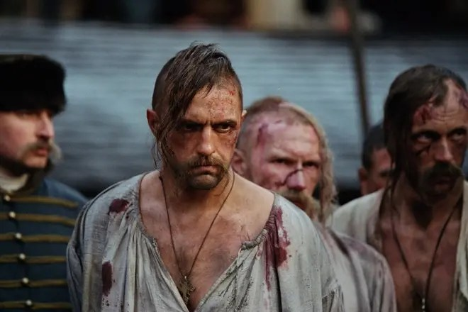
Остап чесно служить вітчизні й помираючи на чужині, не осоромив рідної землі, й згадав про батька, а отже, й про батьківщину, в свій останній час…

Slide 6
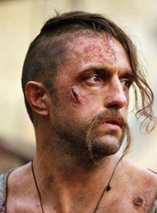
Микола Гоголь наділяє Остапа багатирськими рисами. Він – продовжувач батьківської справи.

Slide 7
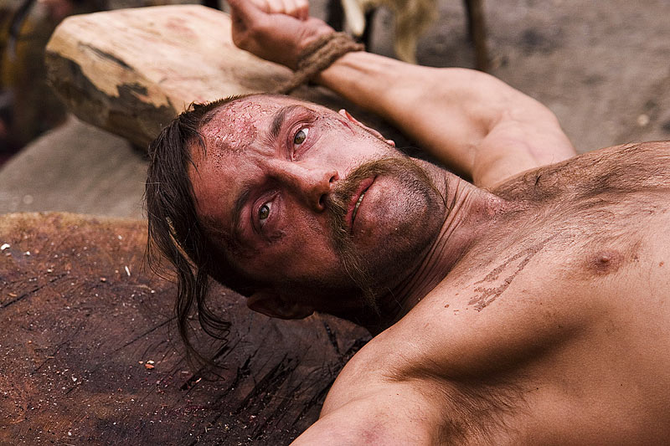
Для Остапа немає нічого дорожчого за Вітчизну, заради неї він готовий разом з усіма перенести нестерпні муки і смерть.

Slide 8
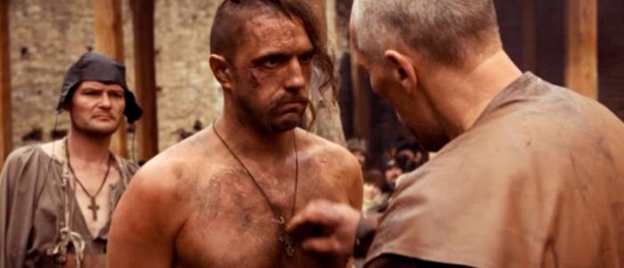
У сцені страти Остап піддається нелюдським тортурам, не втрачає мужності, знаючи, що загибель не марна.

Slide 9
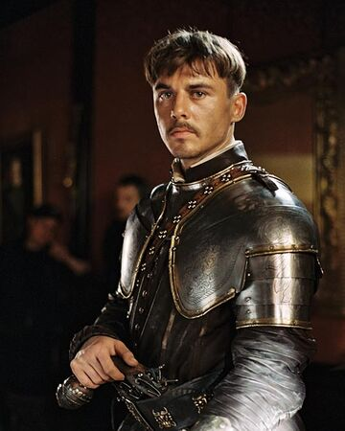
Андрій закохався в молоду польську панночку і перейшов на сторону ворогів, зрадивши батьківщину і батька, і товаришів своїх.

Slide 10
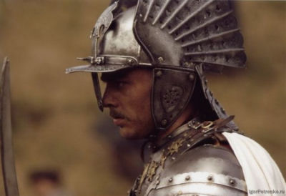
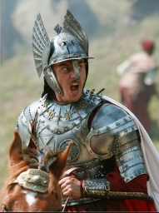
Ставши на шлях зради, Андрій «пропав для всього лицарства козацького»

Slide 11
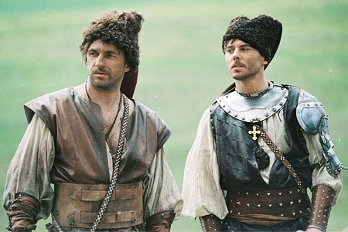
Образи двох братів – це два можливих людських життєвих шляхи…

Slide 12
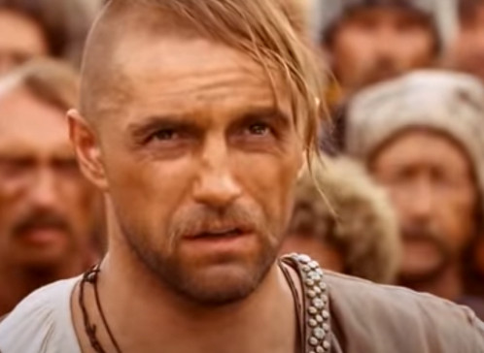
Це або безсмертя в ім'я народного щастя…

Slide 13
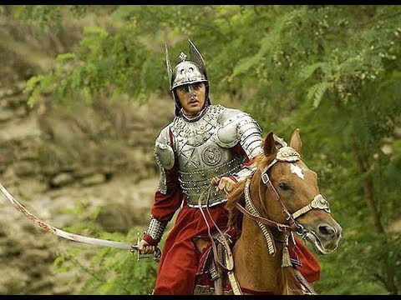
… або безславна смерть зрадника

Slide 14
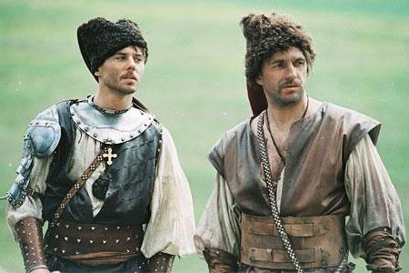
Вибір завжди зробити важко, особливо коли йдеться про ПОЧУТТЯ та ОБОВ’ЯЗОК…

Slide 15
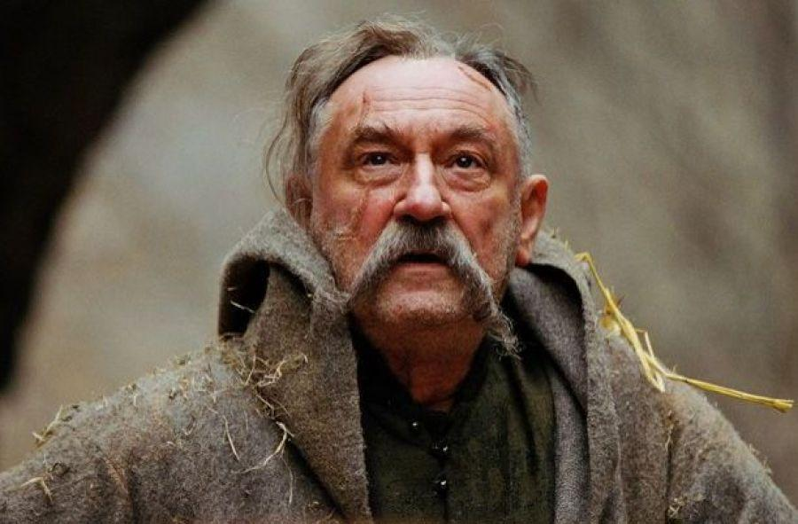
Однозначної відповіді на описані Гоголем питання немає і не може бути. Є над чим розмірковувати ще довго…

Slide 16
Домашнє завдання
Підготуватися до контрольної роботи

